Slide 1
Чайные традиции Китая
Руководитель: Иванова Екатерина Андреевна
Подготовили ученицы «П» класса:
Дорофеева Людмила,
Егоркина Мария,
Зорка Марина,
Подосинникова Екатерина,
Ширяева Полина.
Москва
2023/2024 уч.г.

Slide 2
Актуальность
Актуальность нашего проекта заключается в том, что сейчас Россия и Китай в дружественных отношениях. Наши народы должны перенимать мудрость друг друга, и мы хотим поведать ребятам о чайных традициях этой замечательной страны.

Slide 3
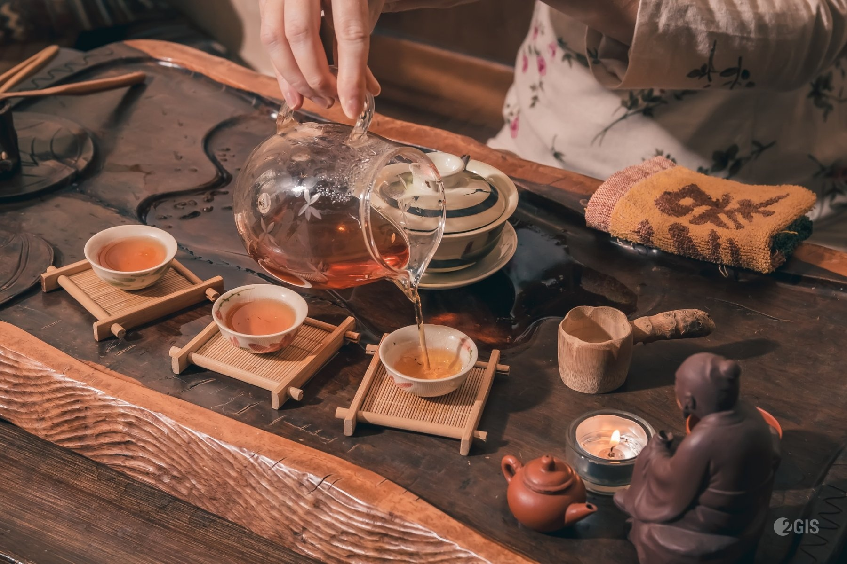
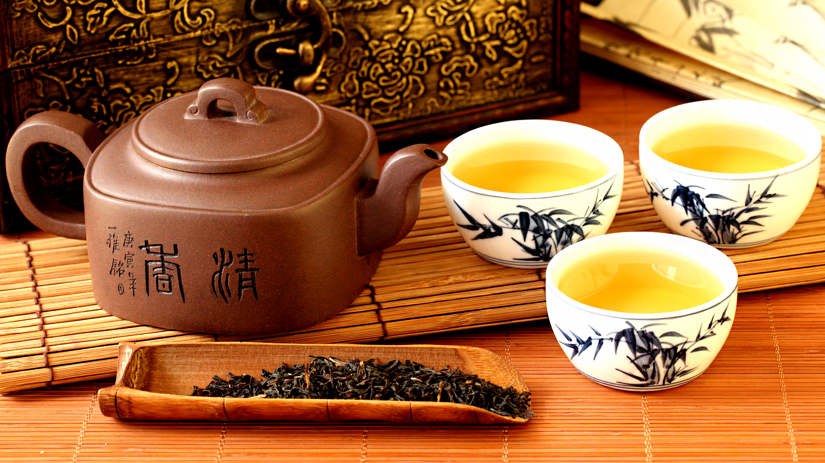
Цель проекта
Цель проекта заключается в расширении кругозора школьников о культурных традициях древнего Китая на примере китайского чаепития.

Slide 4
Участник | Обязанности
Ширяева Полина | Руководитель проекта, ответственная за качественное выполнение обязанностей участников группы, проведение опроса у начального класса на тему «Чайные традиции в Китае».
Егоркина Мария | Ответственная за подготовку практической части проекта, проведение чаепития у класса начальной школы, составление презентации для защиты проекта.
Дорофеева Людмила | Ответственная за подробное изучения темы, нахождение информации, проведение чаепития у класса начальной школы.
Подосинникова Екатерина | Ответственная за подробное изучения различных сортов китайского чая, оформление портфолио проекта на сайте школы.
Зорка Марина | Ответственная за составление презентаций для предзащиты и для проведения урока у начальной школы, реклама, проведение чаепития у класса начальной школы.

Slide 5
Задачи
Узнать самим о чайных традициях Китая.
Рассказать ребятам о чайных традициях Китая.
Продегустировать вместе с ребятами настоящий китайский чай.

Slide 6
Дата | Наименование работы | Ответственный | Отметка о выполнении
15.09.2023 | Выбор темы | Егоркина Мария | Выполнено
21.09.2023 | Распределение обязанностей | Ширяева Полина | Выполнено
05.10.2023-08.10.2023 | Поиск информации для подготовки к проведению урока у класса начальной школы | Дорофеева Людмила, Подосинновикова Екатерина | Выполнено
09.10.2023 | Подготовка презентации для проведения урока | Зорка Марина | Выполнено
13.10.2023 | Подготовка и редакция презентации для предзащиты | Зорка Марина | Выполнено
16.10.2023 | Предзащита проекта | Все | Выполнено
19.11.2023 | Подготовка вопросов по проекту, которые мы задали после урока у начальной школы | Ширяева Полина | Выполнено
20.11.2023 | Закупка чая и всех необходимых вещей для проведения чаепития | Егоркина Мария | Выполнено
22.11.2023 | Проведение чаепития у 3 «И» класса | Все | Выполнено
29.11.2023 | Редакция портфолио проекта на сайте школы | Подосинновикова Екатерина | Выполнено
08.12.2023 | Реклама нашего проекта | Зорка Марина | Выполнено
10.12.2023 | Создание презентации для защиты проекта | Егоркина Мария | Выполнено
17.12.2023 | Защита проекта | Все

Slide 7
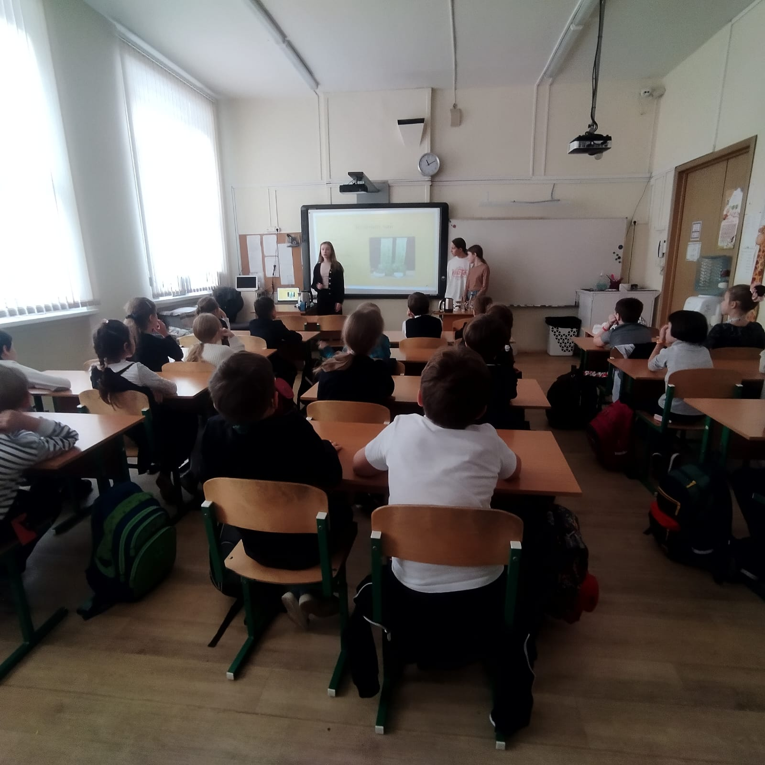
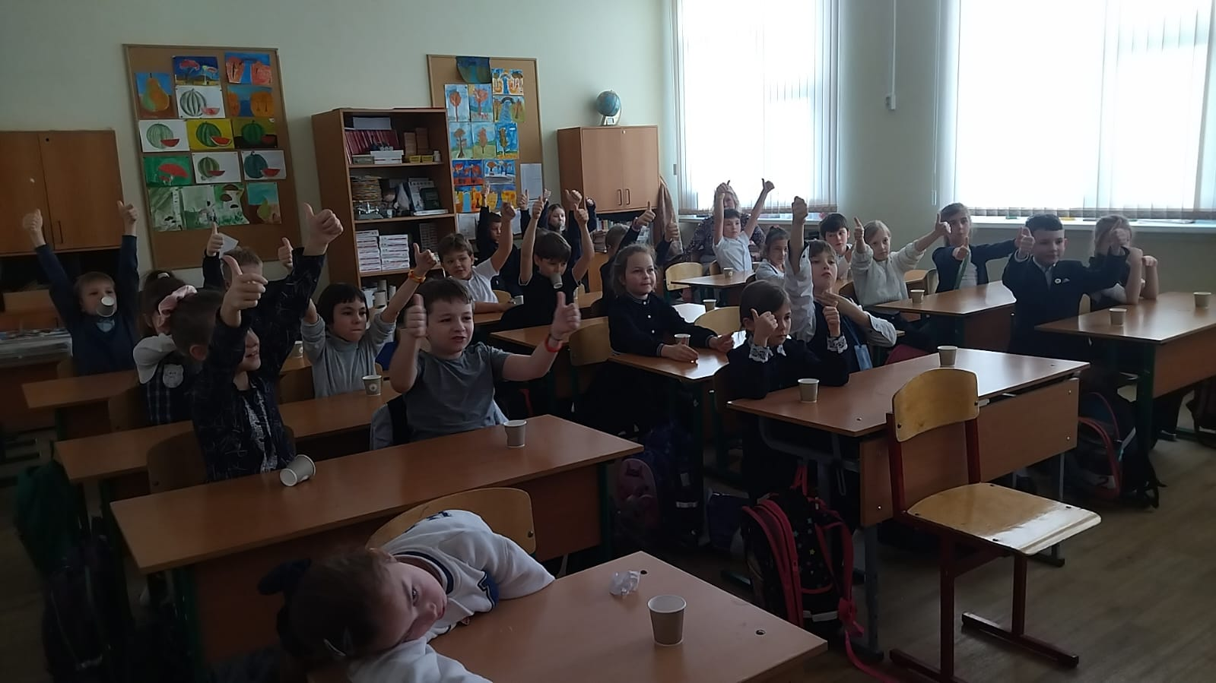
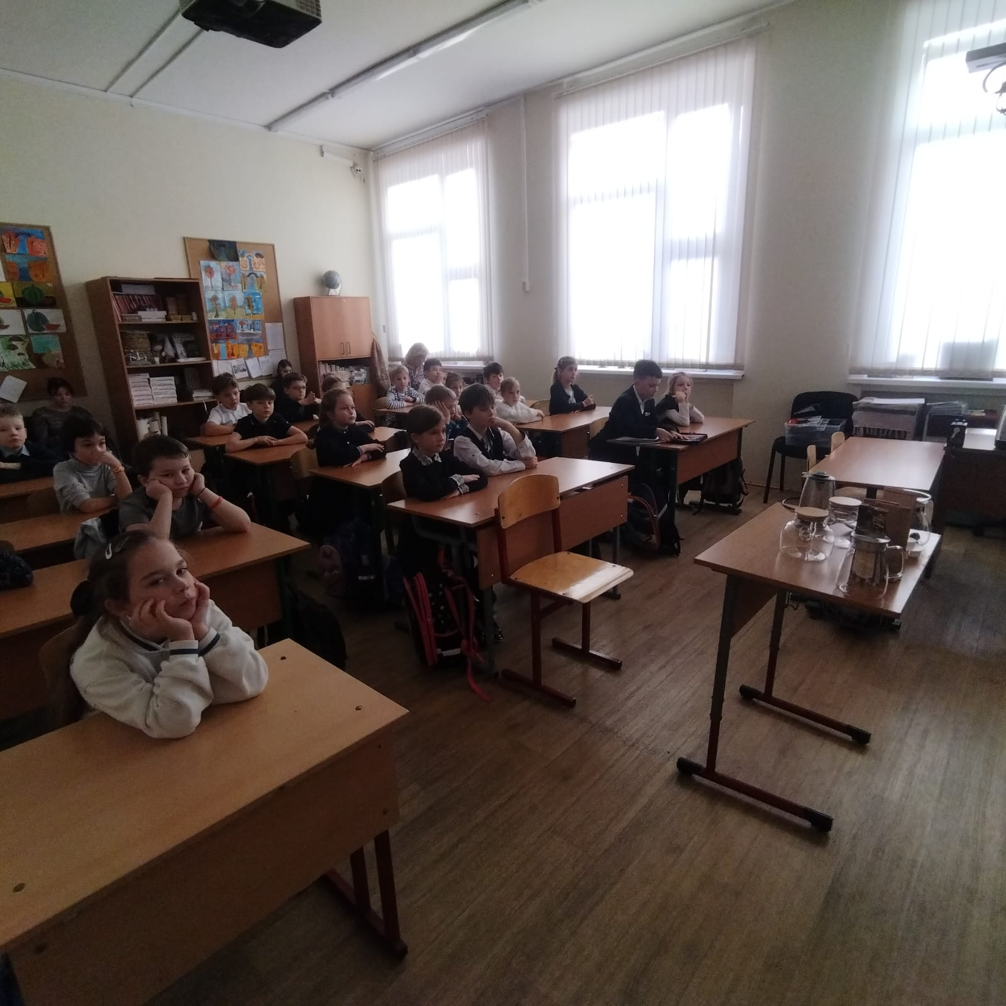
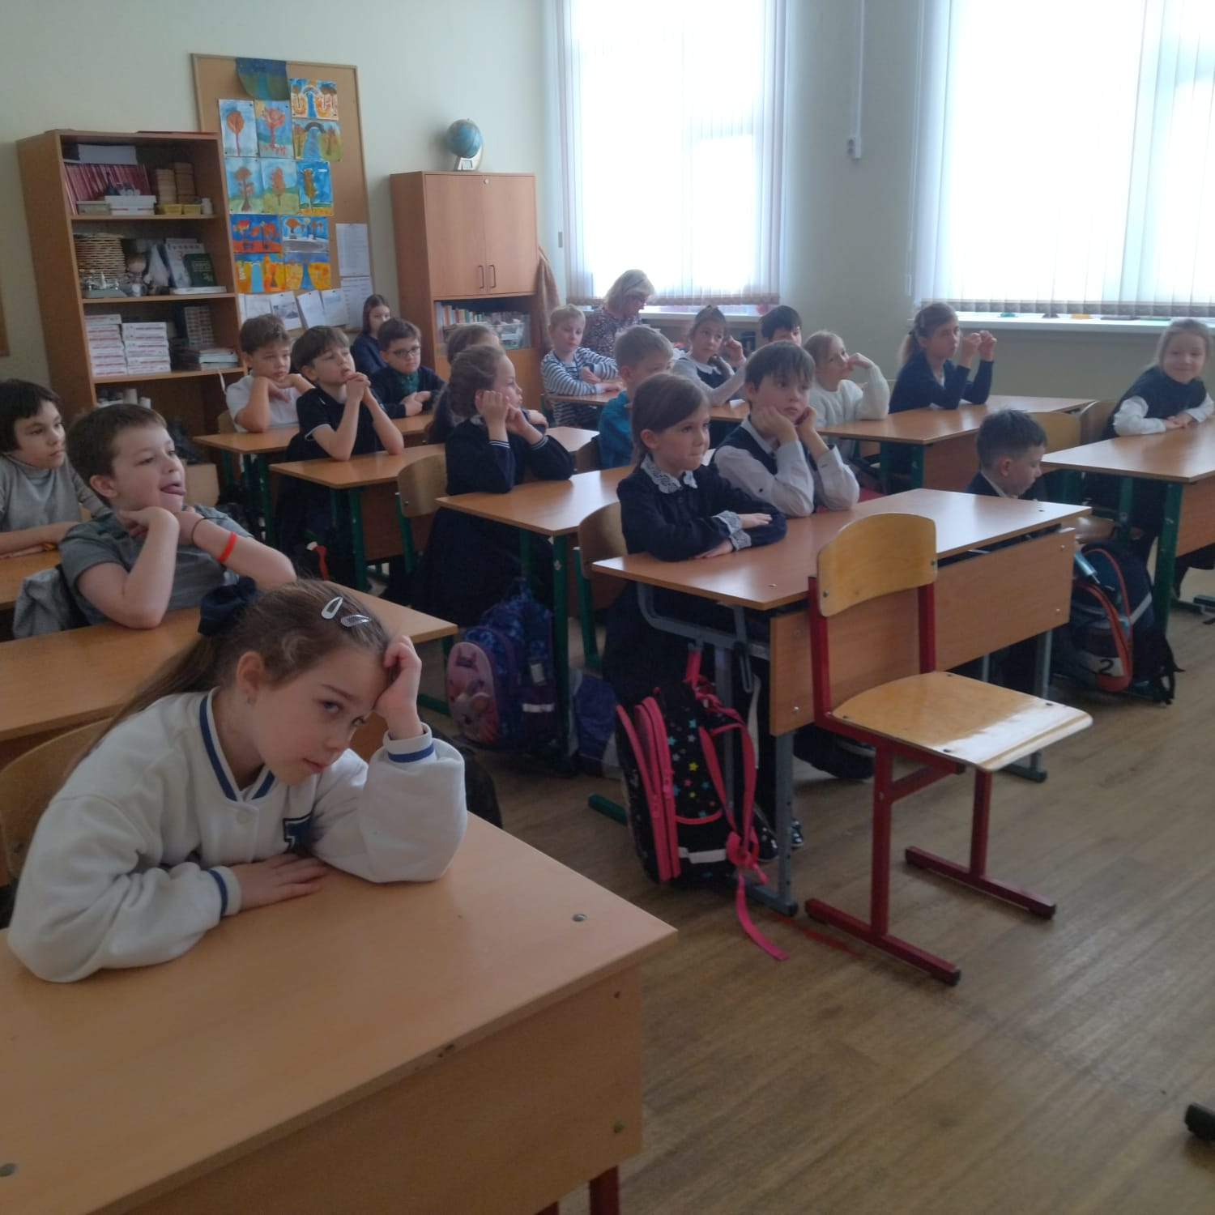
Мы проводим чаепитие

Slide 8
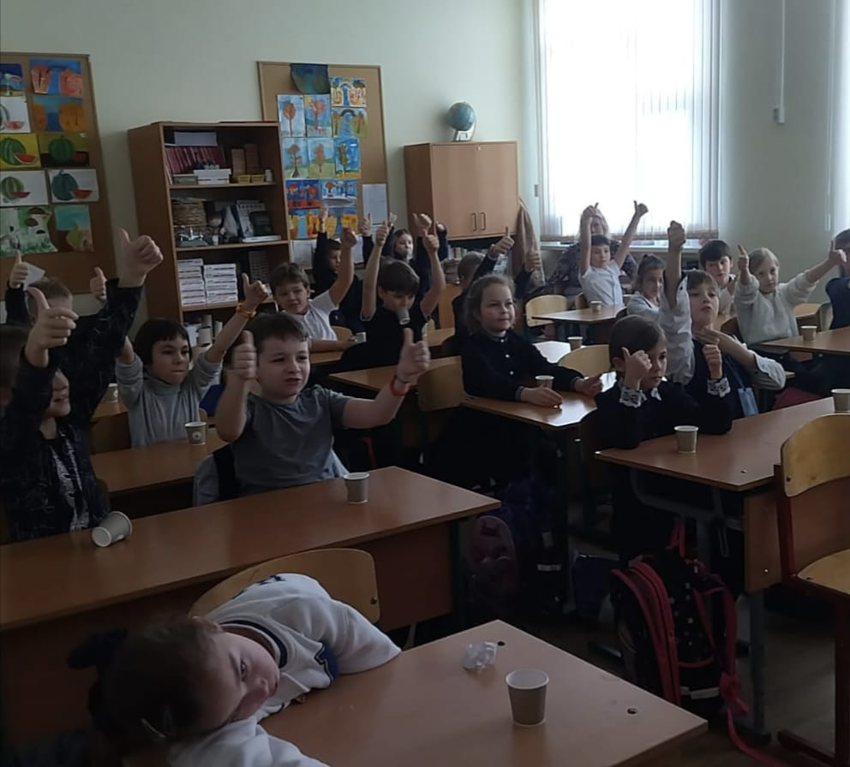
Результаты
Мы считаем, что цель нашего проекта достигнута, потому что после проведения интерактивного урока у 3 «И» класса большинство ребят сказали, что узнали много нового, а некоторые даже заинтересовались о приобретении понравившихся сортов китайского чая.

Slide 9
Источники
Мы брали за источники сайты:
1.https://chaekshop.ru/ («Названия китайских чаёв - как они переводятся?»);
2.https://teaworkshop.ru/blog/vidy-i-sorta-kitajskogo-chaya («Как начать пить китайский чай»);
3. https://dachatea.ru/blogs/vidy-i-sorta-kitayskogo-chaya( «Что такое чай Улун и что он означает: история происхождения известного чая»); 4.https://en.wikipedia.org/wiki/List_of_Chinese_teas(«История чая»);
5.https://brewtea.ru/articles/otkuda-poyavilsya-cai.html, https://www.wildberries.ru/ («Откуда появился чай»).

Slide 10
Спасибо за внимание!
Надеемся, что наша презентация была полезной и информативной.

